Slide 1
Nowości w GHC
Krzysztof Gogolewski
HUG Warsaw, 22 V 2013

Slide 2
System typów
'a' :: Char
Just True :: Maybe Bool
Left 3 :: Either Int a
2 :: Num a => a

Slide 3
Rodzaje (kinds)
Int :: *
Char :: *
Maybe :: * -> *
Either :: * -> * -> *
System typów systemu typów

Slide 4
Rodzaje (kinds)
newtype F m = F (m Int)
x = Nothing :: Maybe Int
F x :: F Maybe
F :: (* -> *) -> *
newtype ReaderT r m a =
ReaderT (r -> m a)
ReaderT :: * -> (* -> *) -> * -> *

Slide 5
Rodzaje (kinds)
Cały system kindów (rodzajów?) w standardowym Haskellu możemy opisać gramatyką z produkcjami:
kind := *
kind := kind -> kind
W nowych wersjach GHC ten system jest dużo bogatszy.

Slide 6
Constraint kinds (7.4)
Dodajemy nowy rodzaj:
kind := *
kind := kind -> kind
kind := Constraint

Slide 7
Constraint kinds (7.4)
Num :: * -> Constraint
Num Int :: Constraint
Functor :: (* -> *) -> Constraint
Functor Maybe :: Constraint
Po lewej stronie => może znajdować się dowolny typ rodzaju Constraint.
blog.omega-prime.co.uk/?p=127

Slide 8
Constraint kinds (7.4)
Możemy napisać
type T s t a = (s a, t a) => a
i zamiast
f :: (Eq a, Read a) => a
pisać
f :: T Eq Read a

Slide 9
Constraint kinds (7.4)
Normalnie (>>=) ma typ
Monad m => m a -> (a -> m b) -> m b
Przez to nie możemy zdefiniować instancji Monad dla zbiorów (drzew BST), bo tam a i b muszą być porządkowalne
Rozwiązanie: nowa klasa parametryzowana przez warunek (tutaj Ord)

Slide 10
Kind polymorphism (7.4/7.6)
Pozwalamy na zmienne w rodzajach – polimorfizm na poziomie typów
data Apply f x = Apply (f x)
Przed:
Apply :: (* -> *) -> * -> *
Po:
Apply :: (k -> *) -> k -> *

Slide 11
Kind polymorphism (7.4/7.6)
class Typeable a where
typeOf :: a -> TypeRep
class Typeable1 a where
typeOf1 :: a b -> TypeRep
class Typeable2 a where
typeOf 2 :: a b c → TypeRep
Typeable :: * -> Constraint
Typeable1 :: (* -> *) -> Constraint
Typeable2 :: (* -> * -> *) -> Constraint

Slide 12
Kind polymorphism (7.4/7.6)
class Typeable a where
typeRep :: p a -> TypeRep
Typeable :: k -> Constraint
Dzięki temu możemy bez problemów tworzyć wartości dynamiczne dowolnych typów

Slide 13
Data kinds (7.4/7.6)
Możemy definiować własne rodzaje, korzystając z tej samej składni co definiowanie typów:
data Typ = A | B
data W :: Typ -> * where
X :: Int -> Int -> W A
Y :: Int -> Bool -> W B

Slide 14
Liczby naturalne
Nie muszą być wbudowane w język. Możemy zdefiniować
data Nat = Zero | Succ Nat
oraz działania, np.
Zero + y = y
(Succ x) + y = Succ (x + y)
Ale jest to mało wydajne.

Slide 15
Liczby naturalne w systemie typów
Tak jak 3 jest wartością typu Int, tak 3 staje się typem rodzaju Nat.
Gdzie to stosować?
długości tablic
jednostki
gdy interesują nas typy Word8, Word16 itp.

Slide 16
defer-type-errors (7.6)
Program
main = do x <- readLn
if x > 0 then
print True
else
False + 2
można skompilować i będzie działać.
Uwaga: to nie są typy dynamiczne.

Slide 17
Dziury (będą w 7.8)
Dziury oznacza się _nazwa i działają jak undefined – można je wstawiać do dowolnego miejsca w kodzie, ale dostajemy informację o typie
Dziura jest zaimplementowana tak, że zawsze daje błąd typów. Można myśleć o takiej implementacji:
class Hole a where
hole :: Hole a
A dzięki temu możemy łączyć dziury z -fdefer-type-errors

Slide 18
Nowy lukier składniowy
LambdaCase (7.6)
\case Nothing -> 0
Just x -> x
==
\y → case y of Nothing -> 0
Just x -> x

Slide 19
Nowy lukier składniowy
MultiWayIf (7.6)
if | x > 0 -> 1
| x == 0 -> 0
| x < 0 -> -1
==
if x > 0 then 1 else
if x == 0 then 0 else
if x < 0 then -1 else
undefined

Slide 20
Nowy lukier składniowy
MonadComprehensions (7.2)
[x ++ y | x <- getLine, y <- getLine]
==
do x <- getLine
y <- getLine
return (x ++ y)

Slide 21
Safe Haskell (7.2/7.4)
Safe Haskell to rozszerzenie GHC kontrolujące użycie funkcji unsafe* i podobnych.
Idealnie, chcielibyśmy bez strachu uruchamiać zewnętrzny, potencjalnie złośliwy kod – kod z Hackage, pisać serwery akceptujące kod haskellowy itp.
- http://pnyf.inf.elte.hu/fp/Diagrams_en.xml
- http://tryhaskell.org/
System typów działa jako warstwa zabezpieczeń

Slide 22
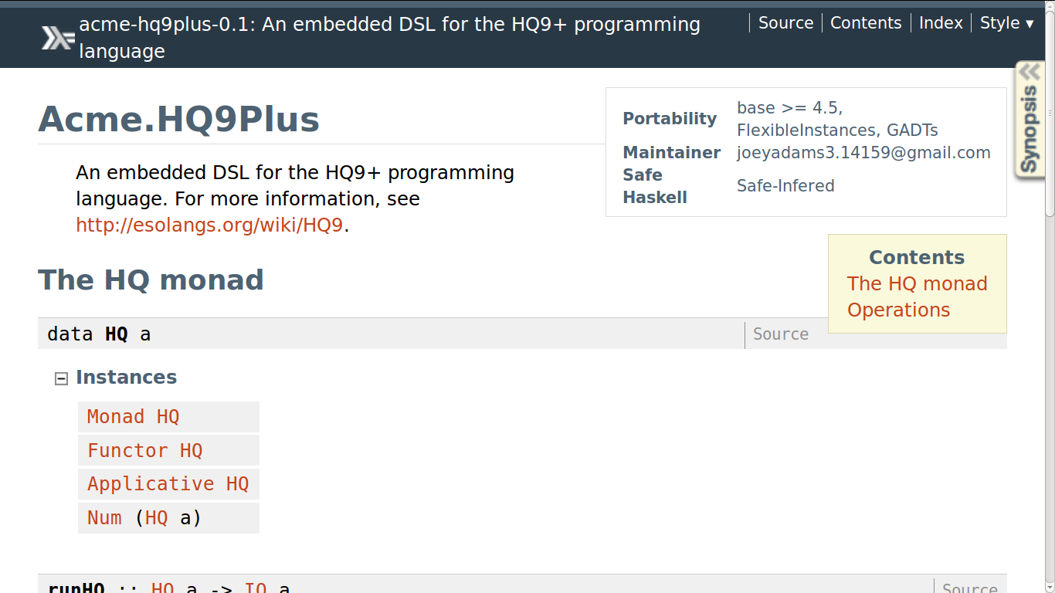
Safe Haskell (7.2/7.4)

Slide 23
O czym nie mówiłem:
Nowy generator kodu
Dynamic linking
New IO manager
DPH
SSE vector instructions
Cross-compilation
hackage.haskell.org/trac/ghc/wiki/Status/May13

Slide 24
Co dalej?
Kinds without data
Zmiany w Template Haskell
Newtype wrappers
Demand analyser
GHC 7.8 jest planowany ok. listopada.

Slide 25
Dziękuję za uwagę!
Aha, jeszcze przypominam
o wykładzie M. Escardo
(co topologia ma wspólnego z obliczeniami)

